Slide 1



Отражение расходов и поступлений, связанных с COVID-19: примеры из опыта Казначейства Албании
ОПТИМИЗАЦИЯ РАЗРАБОТКИ ПЛАНА СЧЕТОВ
Видеоконференция КС PEMPAL- четверг,4 июня 2020
MINISTRY OF FINANCE AND ECONOMY
Notes:
План счетов, подготовленный для целей управленческой отчётности, должен в точности отражать бюджет правительства, тем самым упрощая задачу непосредственного сопоставления моделей финансовых прогнозов для руководителей, инвесторов и прочих заинтересованных сторон.
План счетов (ПС) – это указатель всех счетов в главной книге AGFIS (Albanian Government Financial Management System), ИСУГФ Казначейства.
Главная книга представляет систему учёта государственных финансовых данных; информация на счетах по дебиту и кредиту подтверждается пробным балансом. В главной книге отражаются все финансовые операции, которые имеют место во время существования действующей компании. В ней содержится информация о счетах, которая необходима для подготовки финансовой отчётности компаний; данные об операциях разделены по типам и отражены на счетах активов, обязательств, собственных средств, поступлений и расходов.
Говоря коротко, ПС – организационный инструмент, обеспечивающий наглядное представление всех финансовых операций, которые правительство осуществило за определённый временной период, в разрезе субкатегорий.
Правительства используют ПС для организации своих финансов и ознакомления заинтересованных сторон с состоянием государственных финансов. Разделение расходов, доходов, активов и обязательств позволяет решить эту задачу, а также обеспечить соответствие финансовой отчётности стандартам её подготовки.

Slide 2
Отражение расходов, связанных с COVID-19
(учёт по принципу начисления)
1
Отражение в ИСУГФ AGFIS
(Albanian Government Financial Information System)

Slide 3
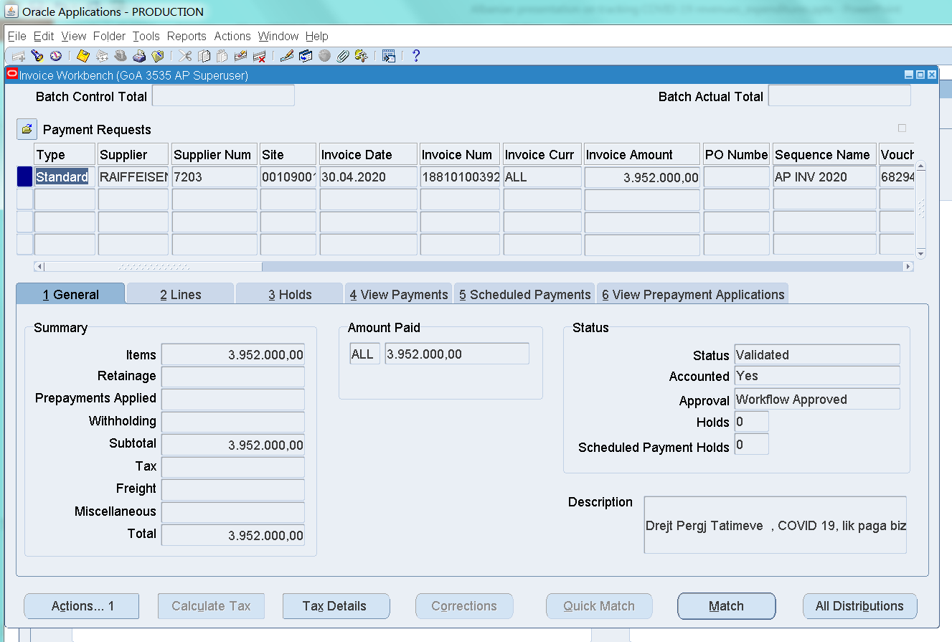
Want big impact?
USE BIG IMAGE
Отражение расходной накладной – Заголовок накладной
Notes:
На скриншоте – заголовок расходной накладной, содержащий стандартную информацию по поставщику ( наименование, идентификационный номер, банковские реквизиты), сумму, описание и т.д..

Slide 4
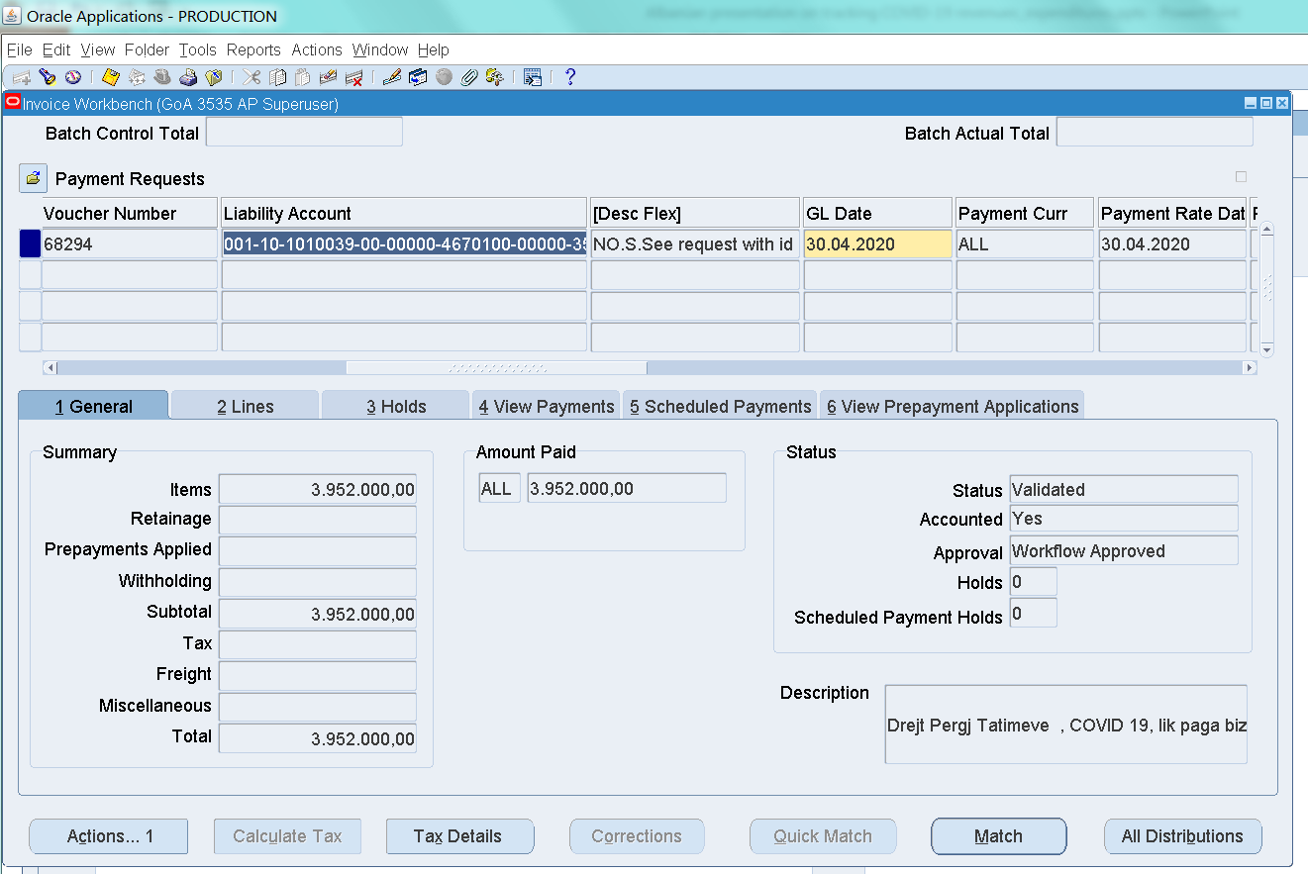
Want big impact?
USE BIG IMAGE
Отражение расходной накладной – Заголовок накладной (прод. 1)
001-10-1010039-00-00000-4670100-00000-3535-0000000-00-0-0 Cr
Notes:
Также в сегментных учётных полях здесь отражается информация о получателе средств (счёт 4670100 – кредитор текущего года)

Slide 5
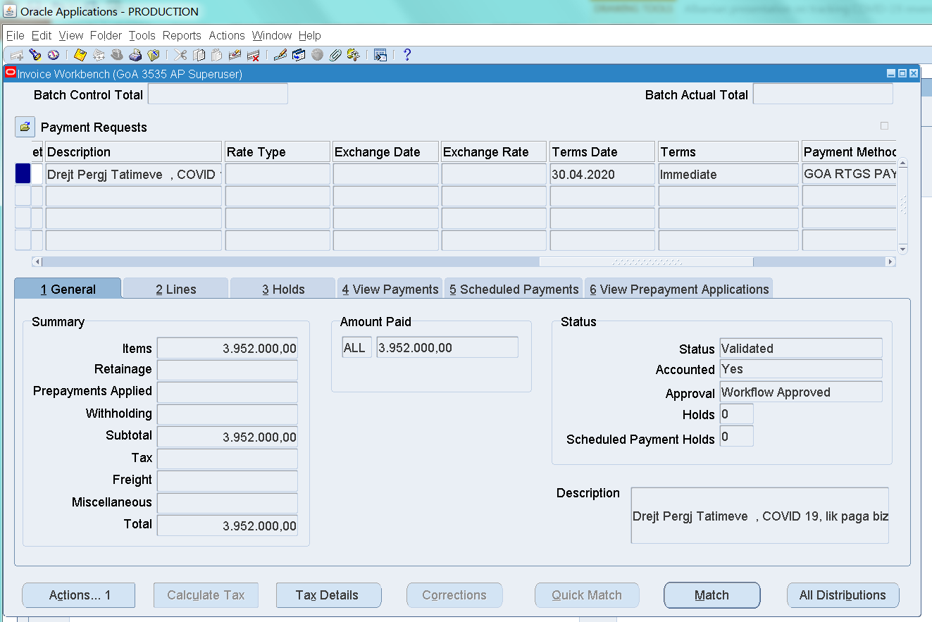
Want big impact?
USE BIG IMAGE
Отражение расходной накладной – Заголовок накладной (прод. 2)
Notes:
Далее в поле описания указано «Главное налоговое управление – COVID». Эта структура определена законом для выплаты финансовой помощи работникам, занятым не в бюджетном секторе (наёмным работникам компаний).

Slide 6
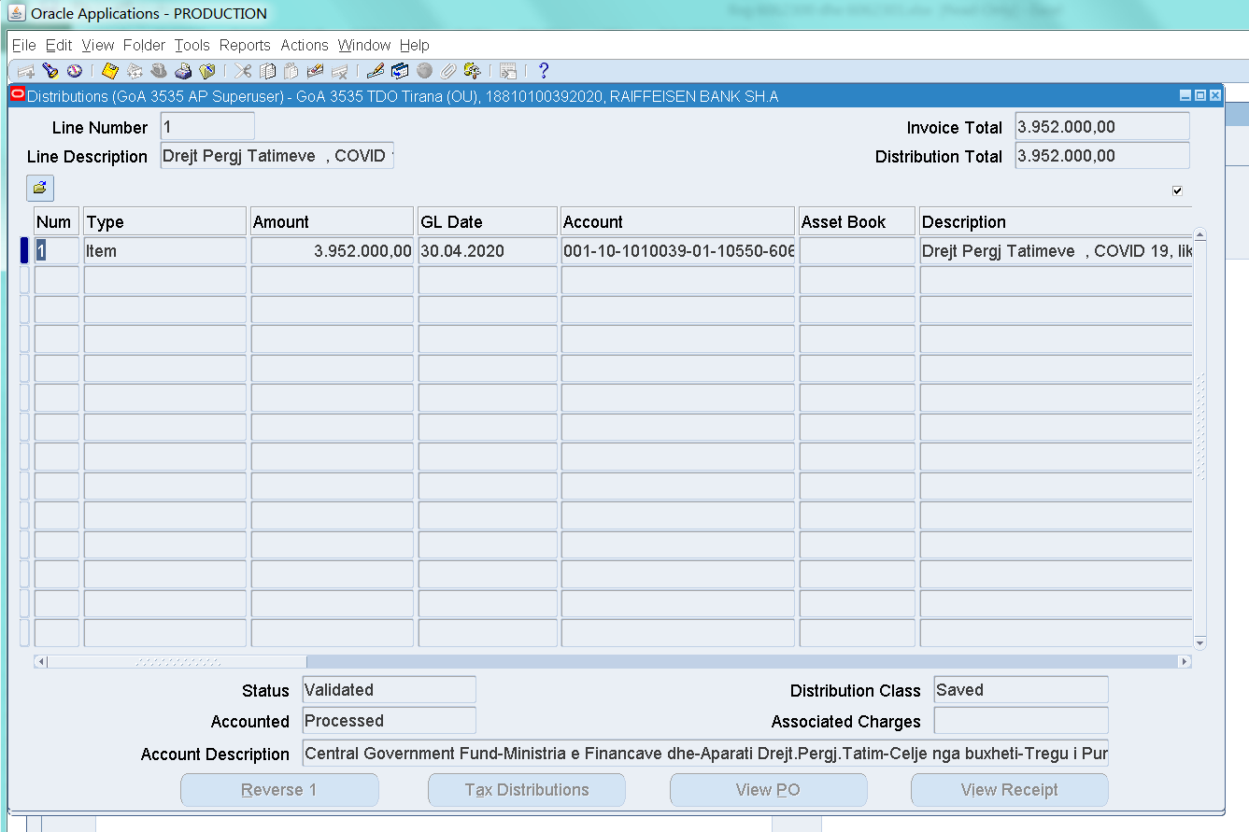
Want big impact?
USE BIG IMAGE
Отражение расходной накладной – счёт распределения
001-10-1010039-01-10550-6062300-00000-3535-91013AG-00-0-0 Dr
Notes:
На втором скриншоте показаны строчки накладных (строки распределения), где отражаются учётные поля расходов, связанных с COVID: новый счёт 6062300 – «трансферт субъектам малого предпринимательства в качестве финансовой помощи во время чрезвычайной ситуации, вызванной COVID».
Прочие расходы, связанные с COVID, обозначены в поле описания (как показано на слайде 5); в связи с этим присутствует риск человеческой ошибки, и эта информация не может использоваться для точного составления специальных докладов….

Slide 7
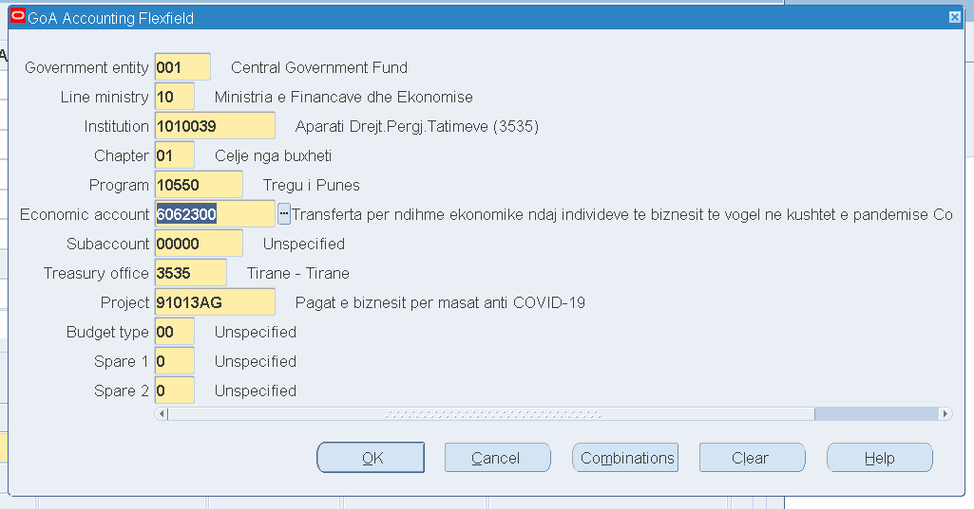
Want big impact?
USE BIG IMAGE
Учётные сегментные поля для регистрации расходной накладной в AGFIS
Notes:
Здесь представлены учётные сегментные поля строк распределения более подробно. Далее показаны данные, содержащиеся в каждом поле согласно прилагаемому перечню в AGFIS

Slide 8
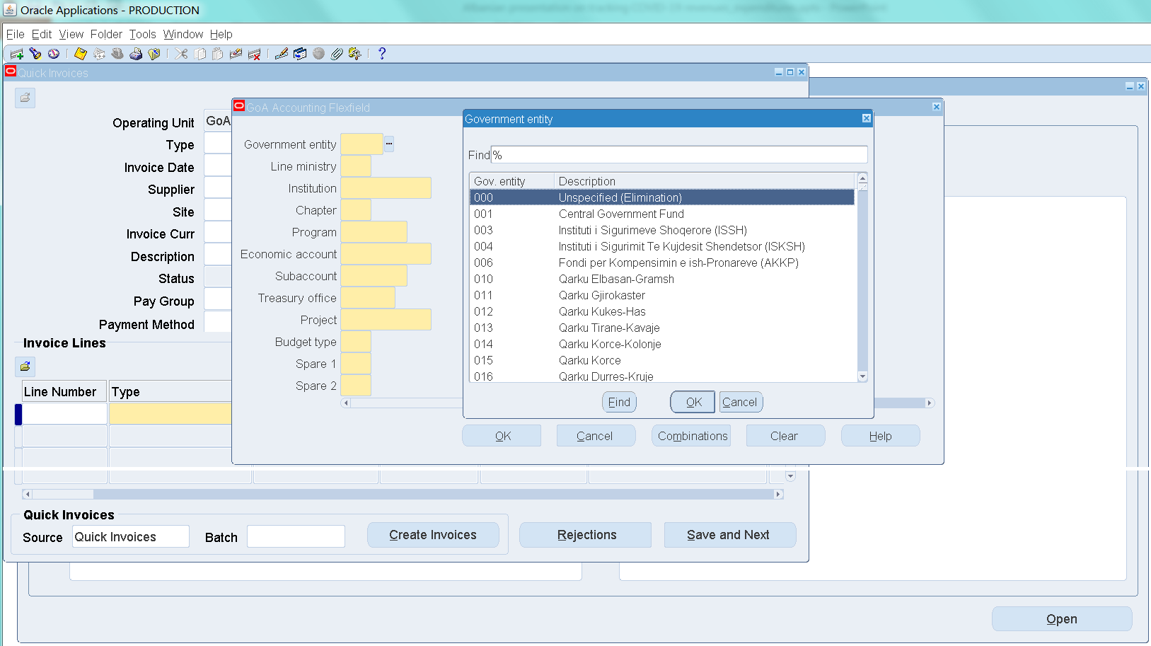
Want big impact?
USE BIG IMAGE
Поле «Государственная структура»
Notes:
Здесь показано первое поле учётных сегментных полей «Государственные структуры», включающее «Структуры общего государственного управления», т.е. совокупность органов центрального правительства, местного самоуправления и специальных фондов:
- Код 001 – обозначает структуру общего государственного управления, куда входят:
«Подразделения общего государственного управления» , т.е. подразделения органов исполнительной, законодательной и судебной власти, созданные в соответствии с Конституций, законом или решением Совета министров, основным видом деятельности которых является выполнение функций центрального правительства.
- Коды от 003 до 006 – специальные фонды (003-Фонд социального страхования; 004-Фонд медицинского страхования, 006-Агентство по работе с бывшими собственниками/по предоставлению компенсаций).
«Подразделение специальных фондов» - созданное согласно закону для выполнения конкретных функций органов центрального и местного управления.
- прочие коды обозначают органы местного самоуправления: муниципалитеты и региональные советы.
«Органы местного самоуправления» - структуры, сформированные на разных уровнях согласно закону, основным видом деятельности которых является выполнение функций местного самоуправления в границах определённой территории.

Slide 9
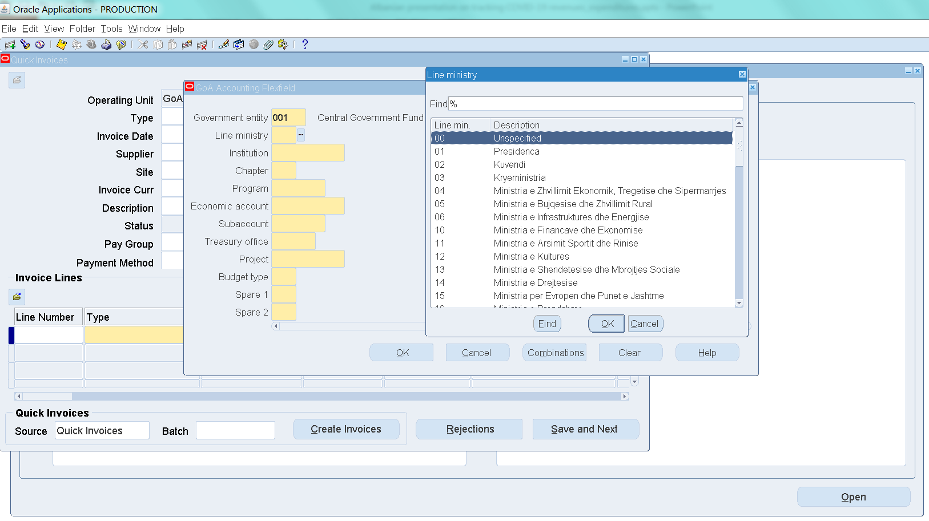
Want big impact?
USE BIG IMAGE
Поле «Отраслевое министерство» - организационная классификация
Notes:
Код во втором поле идентифицирует отраслевые министерства согласно прилагаемому перечню полей в AGFIS

Slide 10
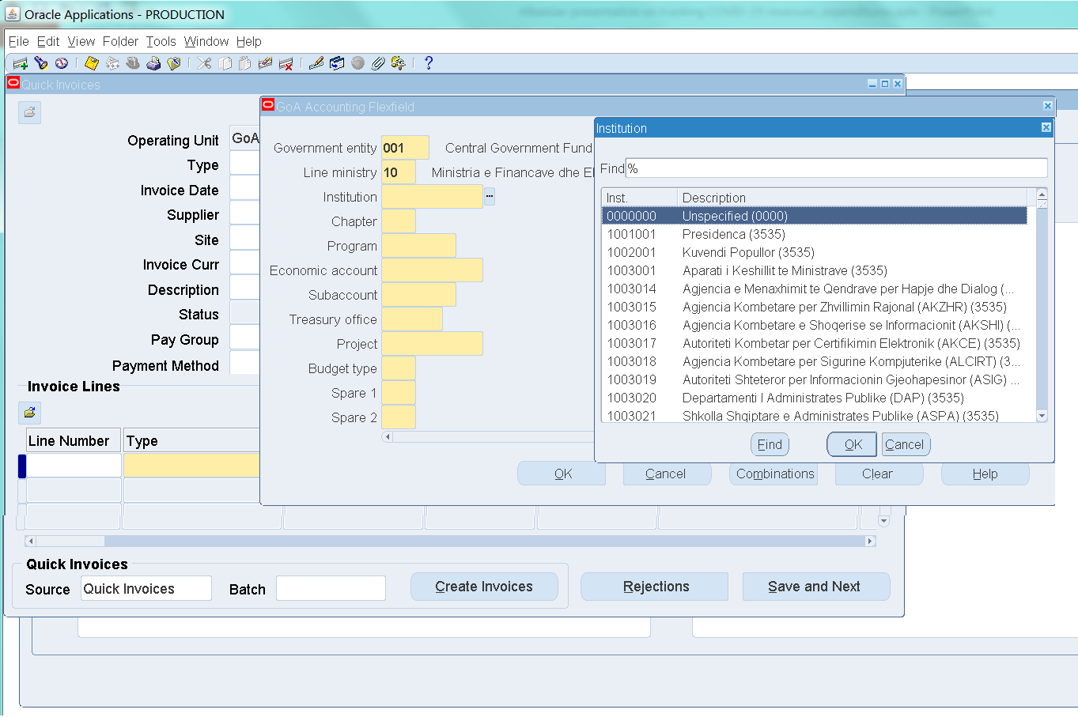
Want big impact?
USE BIG IMAGE
Поле «Организация» - организационная классификация
Notes:
Третье учётное сегментное поле содержит идентификацию распорядителя бюджетных средств (РБС) в структуре конкретного министерства (бюджетной организации).
«Распорядитель бюджетных средств» - наименьшая структурная единица в подразделении общего государственного управления, которой выделяются бюджетные средства.

Slide 11
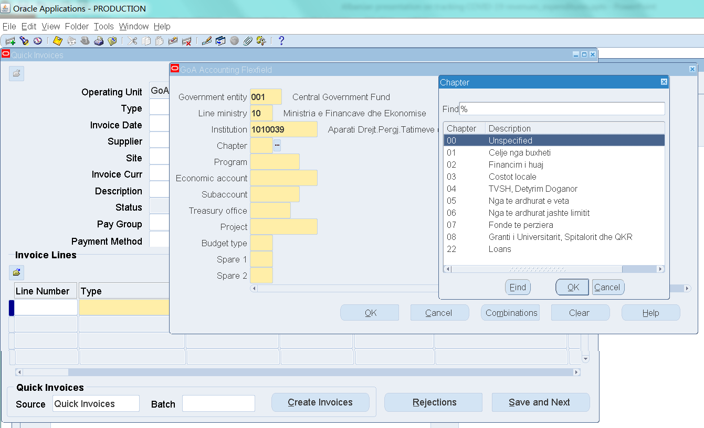
Want big impact?
USE BIG IMAGE
Поле «Статья» (источник финансирования расходов)
Notes:
Четвёртое поле содержит идентификацию источника финансирования расходов:
Бюджетные средства, утверждаемые Парламентом на каждый финансовый год
Внешнее финансирование от донорских организаций и кредиторов
Финансирование за счёт средств государства в проектах, предполагающих внешнее финансирование (доли софинансирования по соглашению между Правительством Албании и правительством иностранного государства, международной организацией и т.д.)
НДС – Фонд НДС (для возмещения НДС в проектах, предполагающих внешнее финансирование, которые освобождены от уплаты НДС согласно закону/взаимным соглашениям)
Фонды собственных доходов, формирующиеся за счёт выполнения бюджетными организациями законодательно установленных второстепенных видов деятельности; максимальный уровень расходования средств этих фондов утверждается Парламентом.
Резервный фонд; отчисления в него регламентируются особым законом. «Особый фонд» создаётся в соответствии с законом, источниками его пополнения являются налоговые или неналоговые доходы; расходование средств допускается только для финансирования конкретных мероприятий центрального правительства или органов местного самоуправления.
Смешанный фонд – содержит бюджетные средства и средства, полученные по линии внешнего финансирования; утверждается отдельным законом.
Гранты/трансферты от центрального правительства независимым структурам: ВУЗам, больницам и т.д.

Slide 12
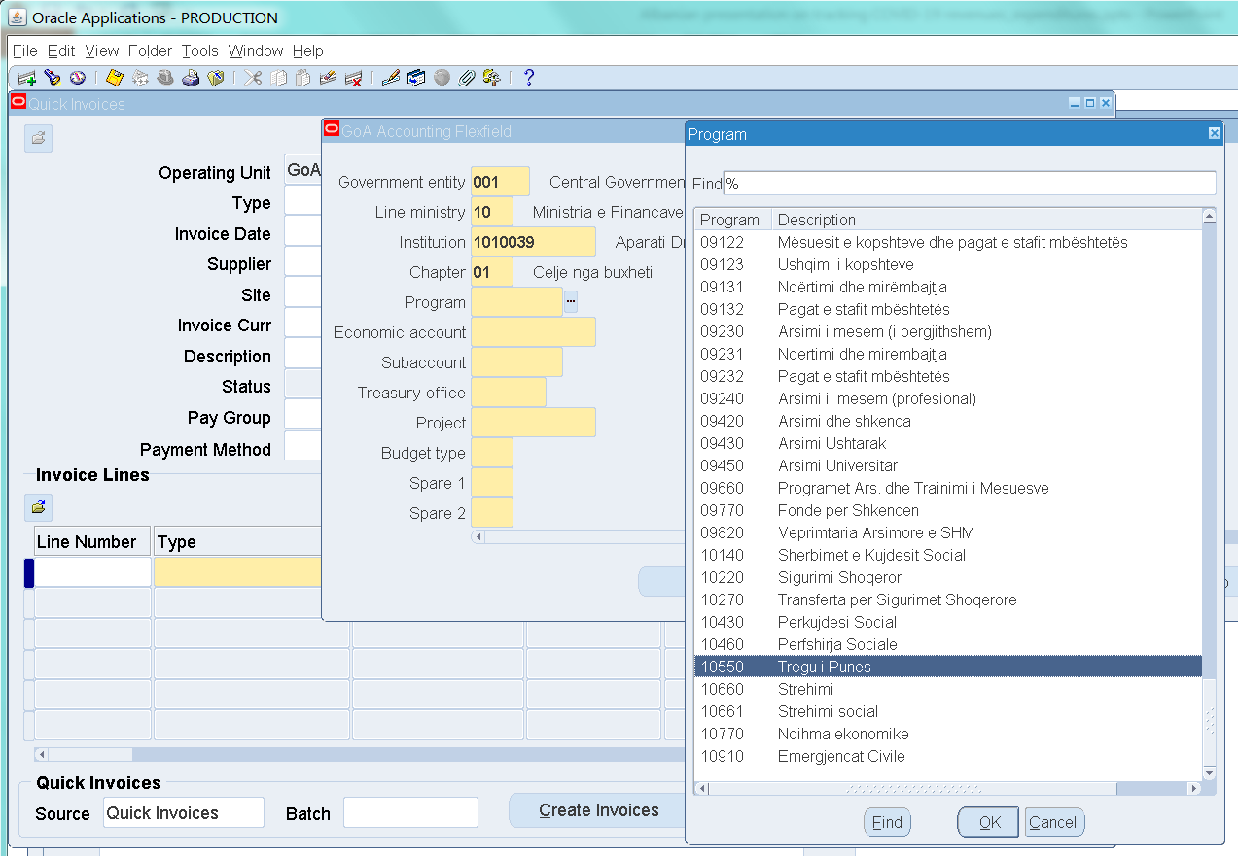
Want big impact?
USE BIG IMAGE
Поле «Программа» - КФОГУ
Notes:
Пятое поле содержит идентификацию программы (её определение утверждено в законе о бюджете):
«Бюджетная программа» - комплекс мероприятий, осуществляемых подразделением общего государственного управления, которые эффективно управляются и в совокупности позволяют производить идентифицируемые и измеряемые продукты, прямо или косвенно способствующие достижению целей и задач бюджетной политики такого подразделения.
Первые две цифры кода программы обозначают код КФОГУ (Классификатор функций органов государственного управления).
Первый уровень детализации функциональной классификации включает следующие 10 пунктов:
01 Общие государственные услуги
02 Оборона
03 Общественный порядок и безопасность
04 Экономические вопросы
05 Защита окружающей среды
06 ЖКХ
07 Здравоохранение
08 Досуг, культура и религия
09 Образование
10 Социальная защита

Slide 13
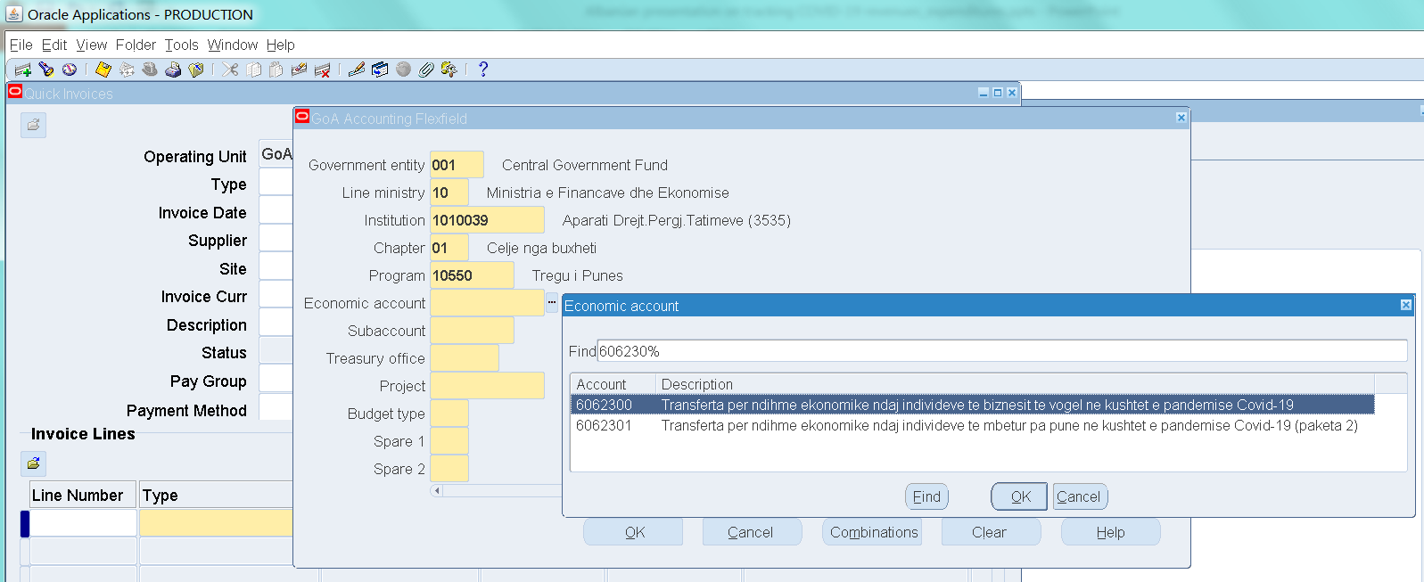
Want big impact?
USE BIG IMAGE
Поле «Экономический счёт» – экономическая классификация расходов
Notes:
Шестое поле содержит идентификацию экономической классификации расходов:
I. Текущие расходы
I.1 – Расходы на персонал
I.1.a – Заработная плата (счёт 600)
I.1.b – Взносы социального страхования (счёт 601)
I.2 – Процентные платежи
I.3 – Эксплуатация и ремонт
I.4 – Субсидии
I.5 - Tрансферты
II. Капитальные затраты
Перечень на экране показывает новые коды для идентификации расходов, связанных с пандемией COVID, которые касаются финансовой помощи, утверждённой Советом министров для двух пакетов: 6062300 (пакет 1) и 6062301 (пакет 2).

Slide 14
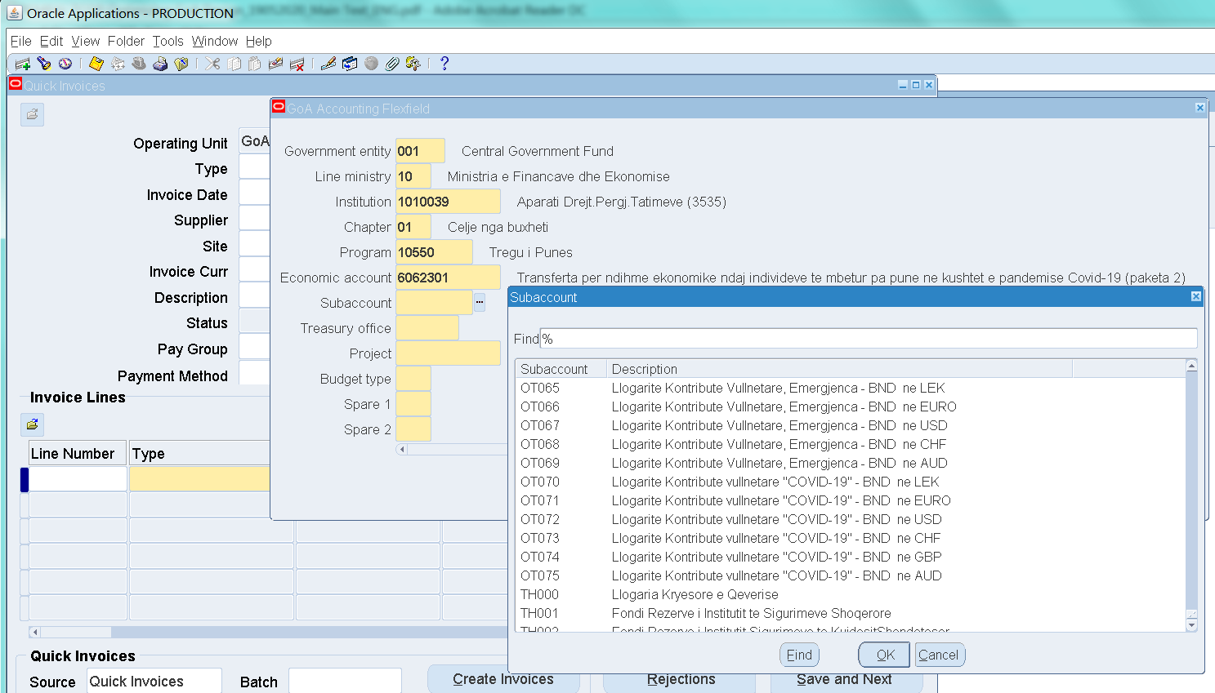
Want big impact?
USE BIG IMAGE
Поле «Субсчёт» – аналитический счёт поля «Экономический счёт»
Notes:
Седьмое поле содержит идентификацию субсчёта, который используется для конкретизации синтетического счёта в поле «Экономический счёт», показывая, например, банковские счета (экономический счёт 520xxxx в ПС), наименование кредиторов (экономический счёт 466xxxx) и т.д.

Slide 15
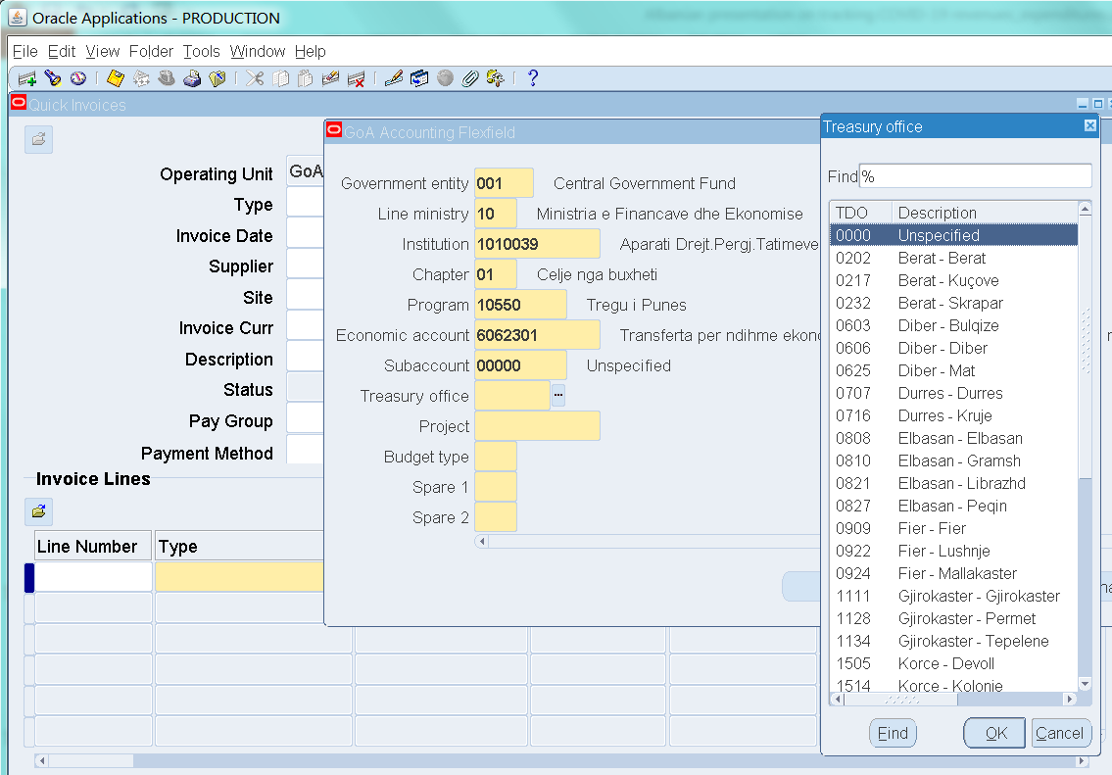
Want big impact?
USE BIG IMAGE
Поле «Структурное подразделение казначейства» (район / регион )
Notes:
Восьмое поле содержит идентификацию по географическому району.
В стране имеется 36 районных отделений Казначейства. Районы сгруппированы по регионам (первые 2 цифры кода в этом поле).

Slide 16
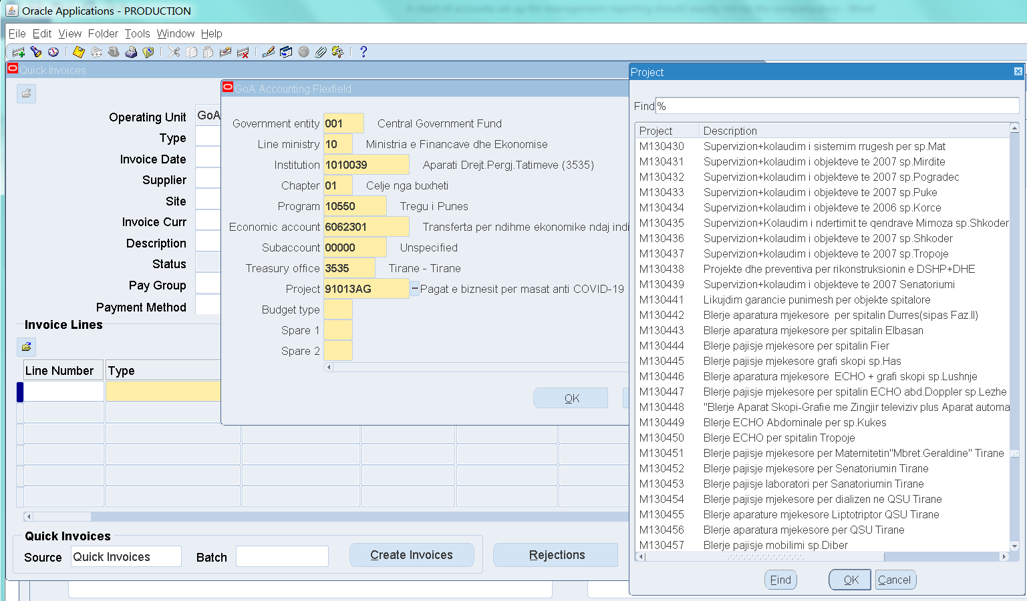
Want big impact?
USE BIG IMAGE
Поле «Проект» – детали поля «Программа»
Notes:
Девятое поле содержит идентификацию проектов/результатов/продуктов мероприятий, под которые совершались расходы. например:
- «Инвестиционный проект» – совокупность работ, мероприятий или услуг, целью которых является решение неделимой задачи конкретного экономического или технического характера с чётко обозначенными целями.
- «Продукты» - товары и услуги, произведённые в процессе выполнения бюджетных мероприятий, предусмотренных бюджетной программой.

Slide 17
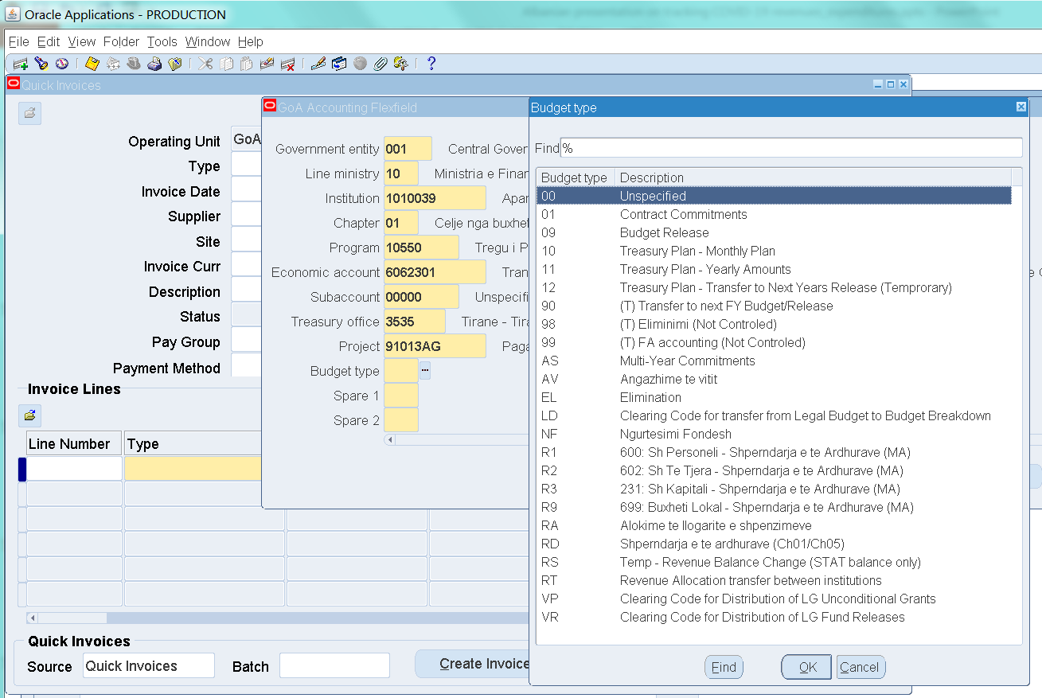
Want big impact?
USE BIG IMAGE
Поле «Тип бюджета»
Notes:
Десятое поле содержит идентификацию типа бюджета. Это техническое поле, которое используется для обозначения этапа выполнения операции, в интересах отчётности и т.д.

Slide 18
Отражение поступлений, связанных с COVID-19
(учёт по кассовому принципу)
2
Отражение в ИСУГФ AGFIS
(Albanian Government Financial Information System)
Notes:
Поступления, связанные с COVID-19, учитываются ежедневно на базе информации, содержащейся в банковской системе. Коммерческие банки ведут счета от имени государства, и поступления на них ежедневно зачисляются на ЕКС в Центральном банке; оттуда информация ежедневно поступает в Казначейство (выписка с ЕКС о поступивших суммах, связанных с пандемией, ежедневно в автоматическом режиме направляется в AGFIS).

Slide 19
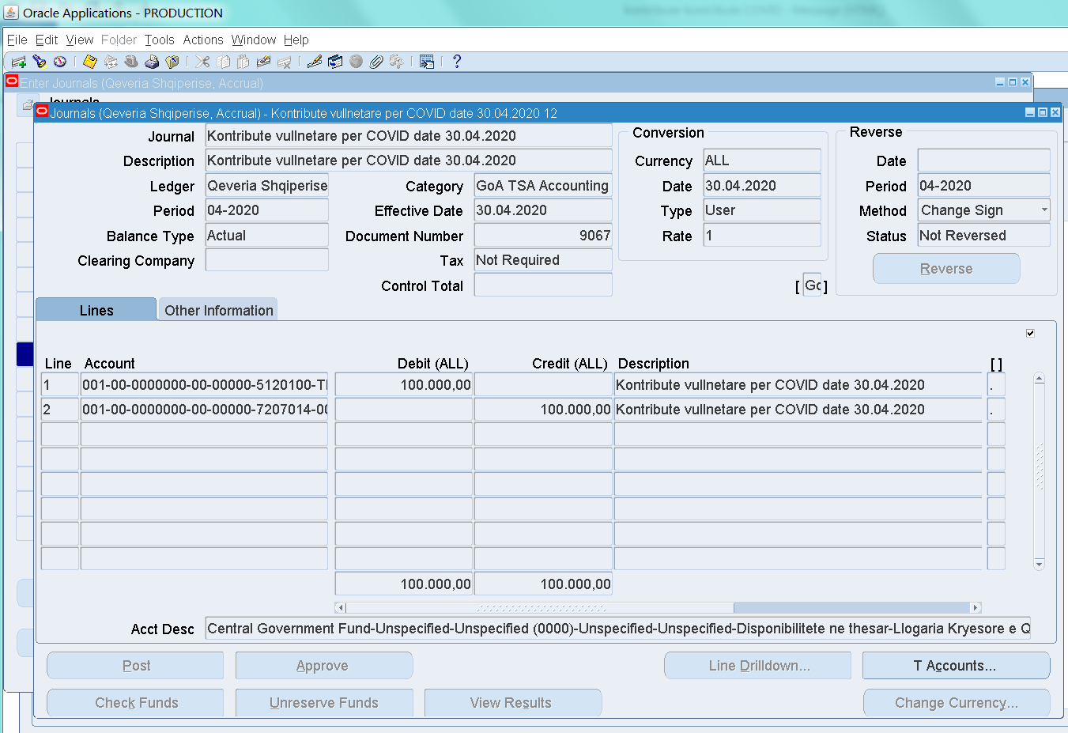
Want big impact?
USE BIG IMAGE
Отражение поступлений по выписке с ЕКС
001-00-0000000-00-00000-5120100-TH000-0000-0000000-00-0-0 Dr
001-00-0000000-00-00000-7207014-00000-0000-0000000-00-0-0 Cr
Notes:
Здесь показан учёт средств, поступивших в виде взносов и пожертвований (внутренних и внешних) на цели финансирования расходов, связанных с пандемией COVID.
Счёт 7207014-Добровольные перечисления на борьбу с COVID, - новый счёт в ПС AGFIS.
Источником данных является выписка с ЕКС в ЦБ, которая ежедневно загружается информационными системами ЦБ и Минфина и экономики в AGFIS.

Slide 20
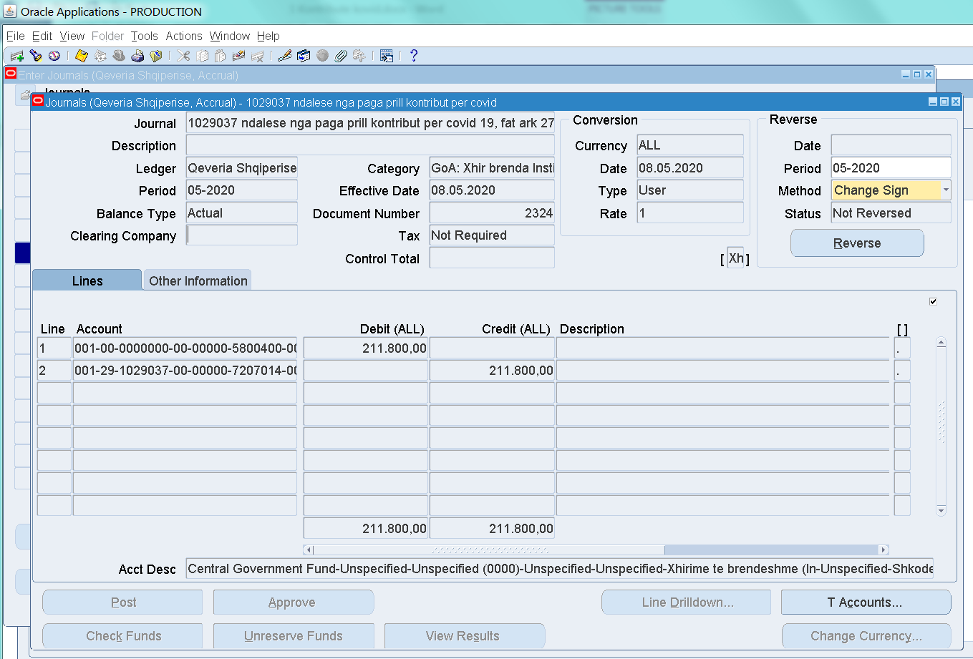
Перевод поступлений между счетами организаций в AGFIS
001-00-0000000-00-00000-5800400-00000-3333-0000000-00-0-0 Dr
001-29-1029037-00-00000-7207014-00000-3333-0000000-00-0-0 Cr
Notes:
На экране – учёт средств, поступивших в виде перечислений от организации, которая осуществляет свои операции через AGFIS: средства не переводятся посредством банковской системы, но учитываются в AGFIS.

Slide 21

СПАСИБО ЗА ВНИМАНИЕ!
Конец
Есть ли вопросы?
Мой адрес:
Mimoza.Peco@financa.gov.al
Директор
Департамент казначейских операций
Главное управление казначейства

